Slide 1

Projet 8 : Déployez un Modèle dans le Cloud
Mentor : Amine HADJ-YOUCEF
Etudiant : Marin DUCHEMIN

Slide 2
Plan de la Présentation
I ~ Problématique et Jeu de Données
II ~ Architecture Big Data dans le Cloud
III ~ Chaîne de Traitement des Images
Conclusions et Perspectives

Slide 3

I ~ Problématique
  Start-up de l’AgriTech: “Fruits!”
  Besoin :
    Moteur de classification de photos de fruits
  Objectifs :
    Prétraitement des images
    Réduction de dimensions

Slide 4




I ~ Problématique
  Contraintes : Mise à l’Echelle
    Architecture “Big Data”
    Utilisation du Cloud
  Solutions Possibles :
    Amazon Web Service (AWS)
    Microsoft Azure
    Google Cloud
    IBM Cloud
    etc

Slide 5






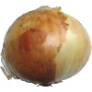


I ~ Jeu de Données
  Jeu de données :
    Image de 100 x 100 pixels
    Plus de 67 000 images de fruit
    131 types de fruit

Slide 6
I ~ Problématique
  Obstacles du Projet :
    Grand nombre d’images → espace informatique important
    Solutions gratuites du cloud insuffisantes
  Solutions potentielles:
    Utilisation de techniques “Big Data” (calcul distribué)
    Developpement et tests en local avec lancement sur le cloud

Slide 7
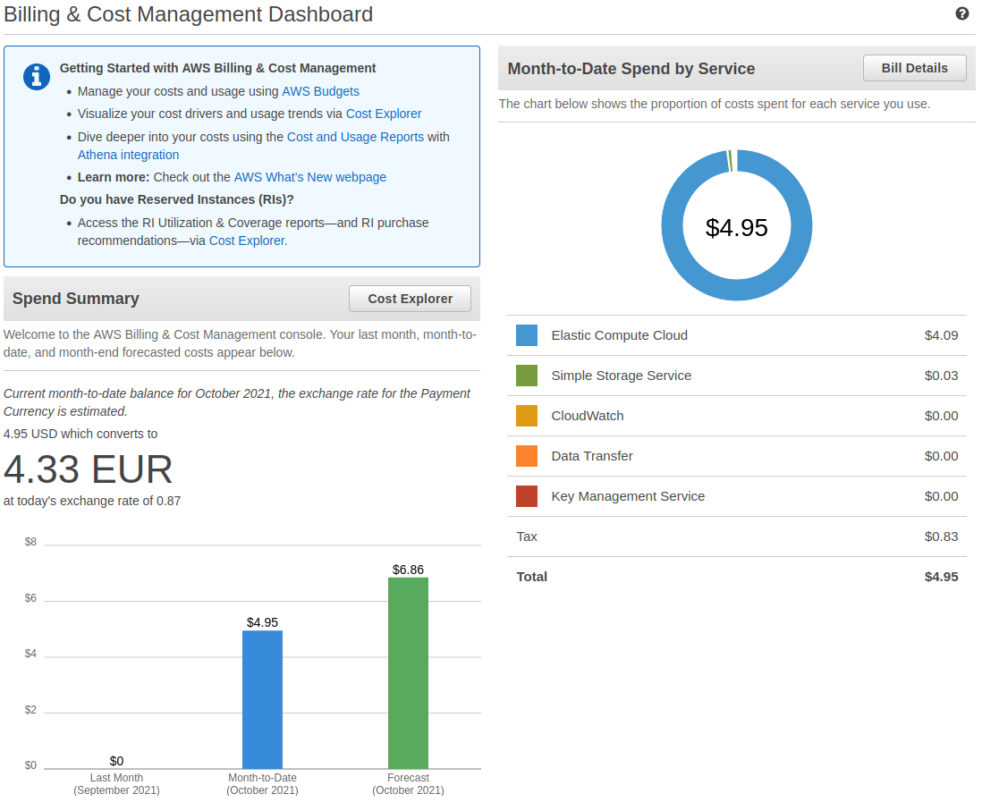
I ~ Limitations personnelles
  Réduction du coût d’utilisation :
    Tests en local des nouveaux outils
      PySpark
      Boto3
    Nombre limité d’images en ligne
    Temps d’instance minimum

Slide 8
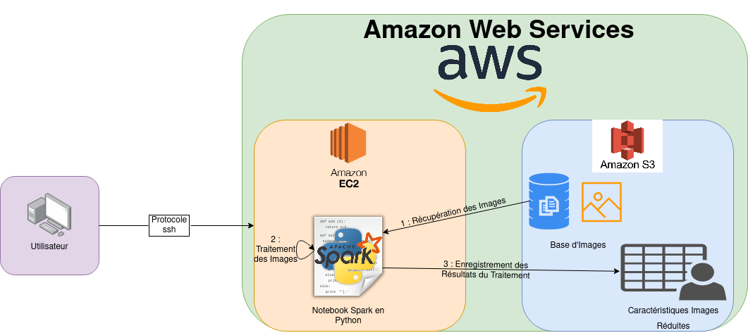
I ~ Solution proposée

Slide 9
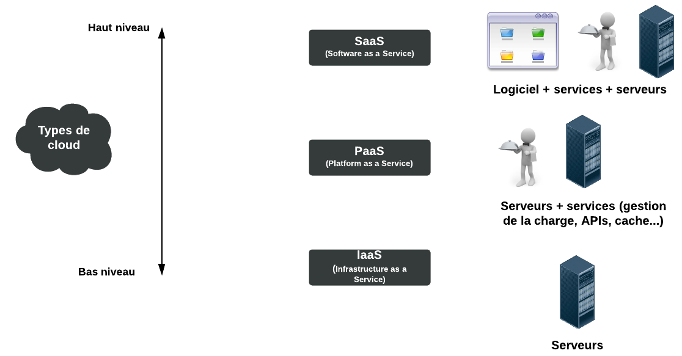
II ~ Présentation du Cloud
  Définition du Cloud :
Crédit Image : OpenClassRoom

Slide 10
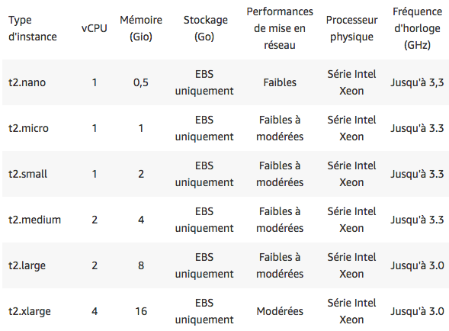
II ~ Serveur de Traitement
  Serveur EC2 (Elastic Cloud Computing) de AWS:
    Premier service (historiquement)
    Premier service (utilisation)
      Configurable (généraliste)
      Mise en place rapide
      Ajustable aux besoins (élastique)

Slide 11
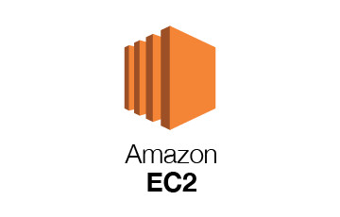
II ~ Serveur de Traitement
  Lancement d’un serveur EC2 sur AWS :
    Choix d’une zone géographique
      Latence
      Client
      Coût
    Choix d’une instance
      t2.micro
      t2.medium
      etc
    Choix d’une Amazon Machine Image (AMI)
      Installation OS

Slide 12
II ~ Serveur de Traitement
  Accès à distance du serveur EC2 :
    Communication via protocole ssh
      openssh (Linux, Mac)
      Putty (Windows)
    Installation de l’environnement
      Python via requirements.txt
    Transfert des fichiers via FileZilla
    Exécution du Notebook via la console terminale

Slide 13

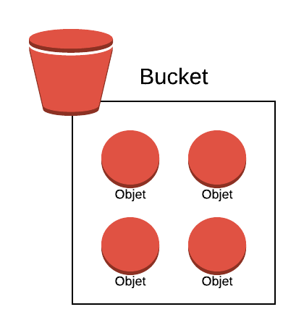
II ~ Serveur de Stockage
  Serveur de Stockage S3 (Simple Storage Service) :
    Service de stockage en ligne
    Pseudo gratuit
    Configuration simple des droits d’accès
    Versionning et chiffrage possible
Crédit Image : OpenClassRoom

Slide 14
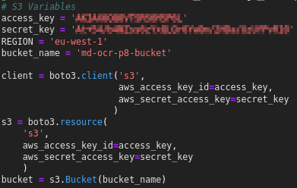
II ~ Serveur de Stockage
  Communication avec S3: Boto3
    Software Development Kit (SDK) de AWS
    En Python
    API orientée-objet

Slide 15
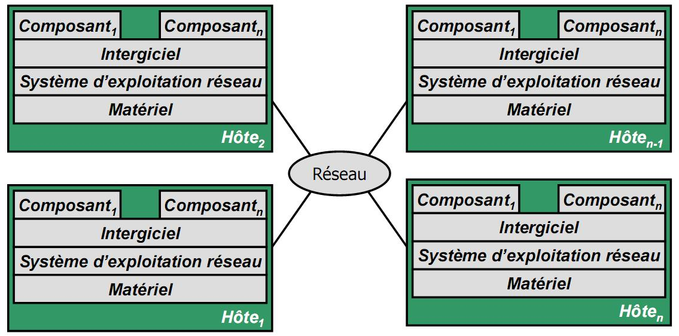
II ~ Architecture Big Data
  Obstacles liés au Big Data
    Volume
    Vélocité
    Variété
  Solution : Calcul Distribué
    Noeuds de calcul autonomes
    Communication inter-noeuds via un cluster
    Passage à l’échelle horizontale plutôt que verticale

Slide 16
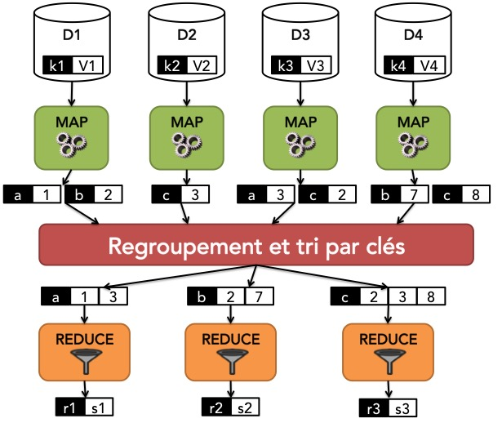

II ~ Architecture Big Data
  Hadoop :
    Infrastructure logicielle pour le calcul distribué
    Basé sur les opérations Map et Reduce
Crédit Image : OpenClassRoom

Slide 17
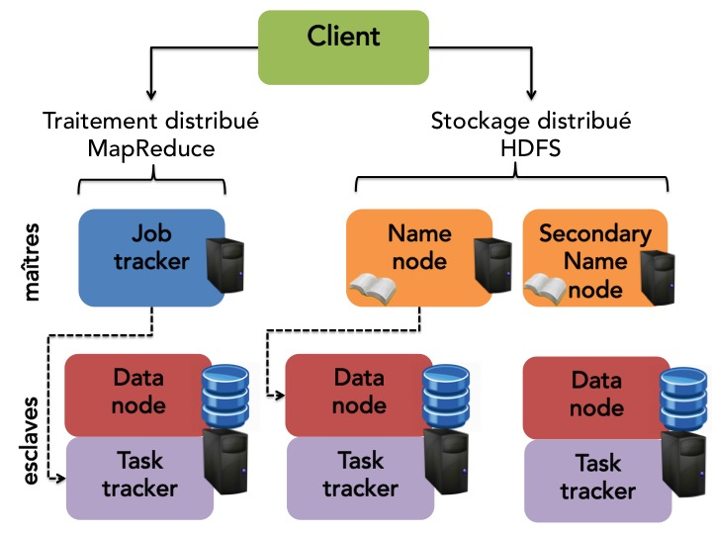
II ~ Architecture Big Data
  Hadoop :
    Hadoop Distributed File System (HDFS)
      Distribué
      Répliqué
      Optimisé
    Limites :
      Que deux opérations
      Temps de traitement
Crédit Image : OpenClassRoom

Slide 18

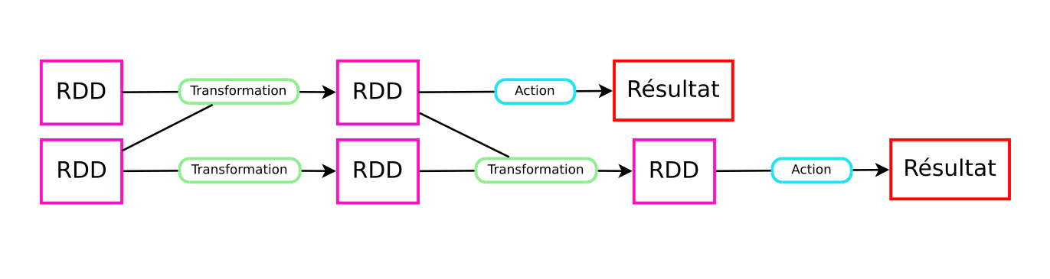
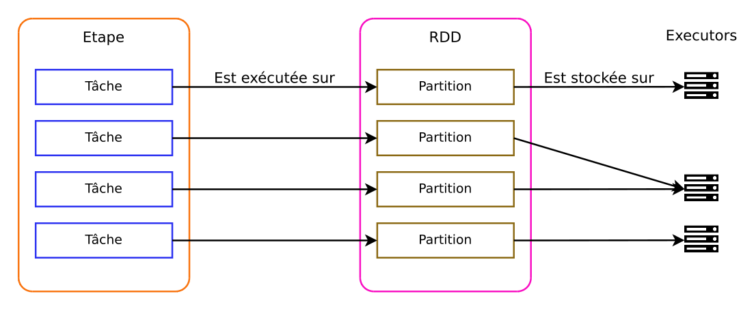
II ~ Architecture Big Data
  Apache Spark : Hadoop Plus Rapide
    Vitesse augmentée
      RAM plutôt que DD (Go/s x ~100)
    Resilient Distributed Datasets (RDD)
      Fonctions ‘lazy’
Crédit Images : OpenClassRoom

Slide 19
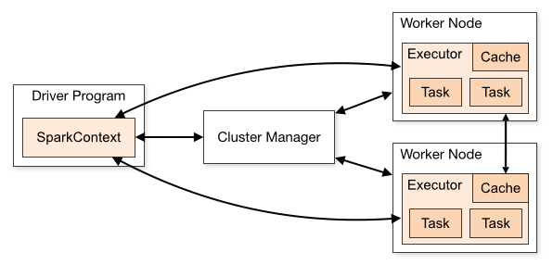
II ~ Architecture Big Data
  Apache Spark : Hadoop Généralisé
    API adaptés : SQL, ML, Streaming, GraphX, Core
    Nombreux langages (PySpark)
Crédit Images : OpenClassRoom

Slide 20
III ~ Solution proposée

Slide 21

III ~ Chaîne de Traitement des Images
  Etape 1 : Récupérer les Images du S3
    Utilisation de boto3
    Difficulté de mise en place via PySpark
      Incompatibilité boto3 / PySpark
      Passage par une liste de couple (lien, image)

Slide 22

III ~ Chaîne de Traitement des Images
  Etape 2 : Extraction des Descripteurs
    Prétraitement de l’image
      Niveau de gris
      Exposition
      Contraste
      Bruit
    Creation Descripteurs
      Méthode ORB (openCV)
    Sauvegarde dans un dictionnaire
      Clé : Identifiant de l’image
      Valeur : Matrice 2D des descripteurs

Slide 23
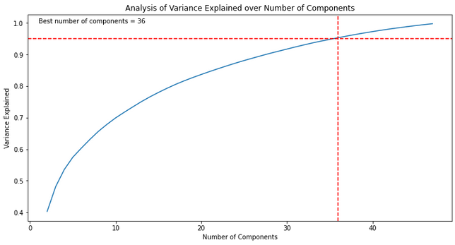
III ~ Chaîne de Traitement des Images
  Etape 3 : Réduction de Dimensions
    Extraction des Features des images
      Empilement vertical des descripteurs
      Création de “Bags of Visual Words”
      Extraction et mise à l’échelle des descripteurs pertinents
    Utilisation d’une ACP
      Nombre de composantes minimum pour une variance expliquée de 95%
      Passage de 48 à 36 composantes

Slide 24
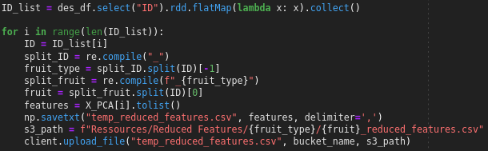
III ~ Chaîne de Traitement des Images
  Etape 4 : Sauvegarde des Résultats sur le S3
    Difficulté de mise en place via PySpark
      Incompatibilité boto3 / PySpark
    Enregistrement en local
      Fichier temporaire
    Sauvegarde permanente du fichier temporaire
      Via boto3
      Sur le S3

Slide 25

Conclusion et Perspectives
  Conclusion : Chaine de Traitement Big Data Réussie
    Découverte du calcul distribué (PySpark)
    Déploiement sur AWS
      EC2
      S3
    Connexion à distance (ssh)
    Limites :
      Temps de traitement relativement long
        365s pour 2316 images réparties dans 5 types de fruits
      Surtout dû à la communication avec le S3
        120s pour récupérer les données
        180s pour sauvegarder les résultats
        65s de traitement

Slide 26

Conclusion et Perspectives
  Axes de Poursuite :
    Utiliser des serveurs plus puissants
    Utiliser des réseaux de neurones pour extraire les “features”
    Trouver un système de sauvegarde différent
      Un seul fichier
      Logiciel parquet
      etc
    Utiliser Databricks directement plutôt que AWS
    Utiliser le serveur pour faire un cluster Spark
      Utiliser un scrypt plutôt qu’un notebook
      Interroger à distance avec des requêtes

Slide 27
Merci de votre attention

Slide 28
Réserve
  Protocole ssh :
    Connexion au serveur
    Connexion au Jupyter Lab

Slide 29
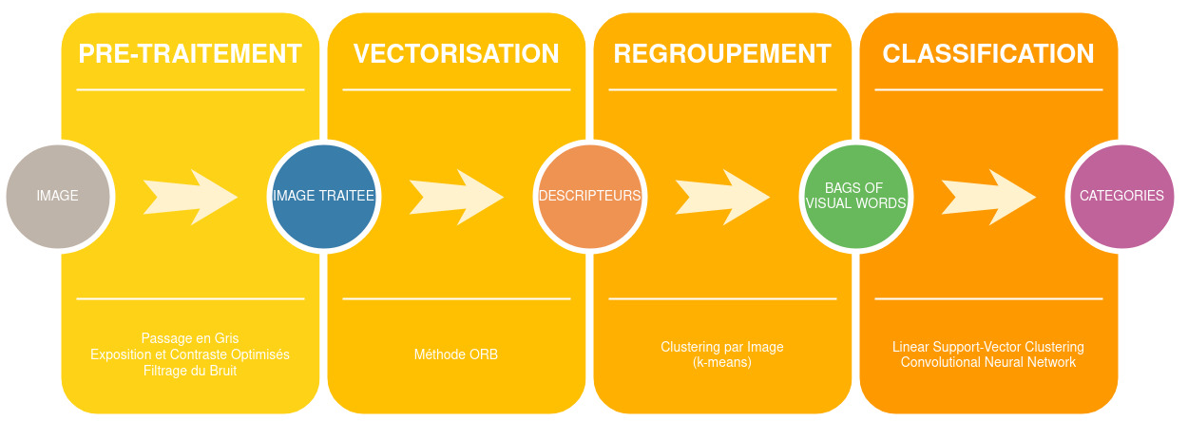
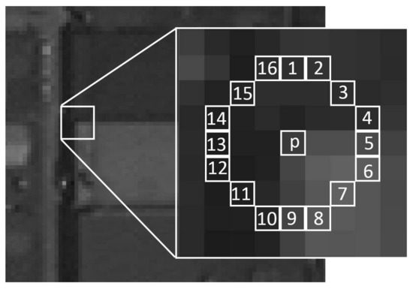

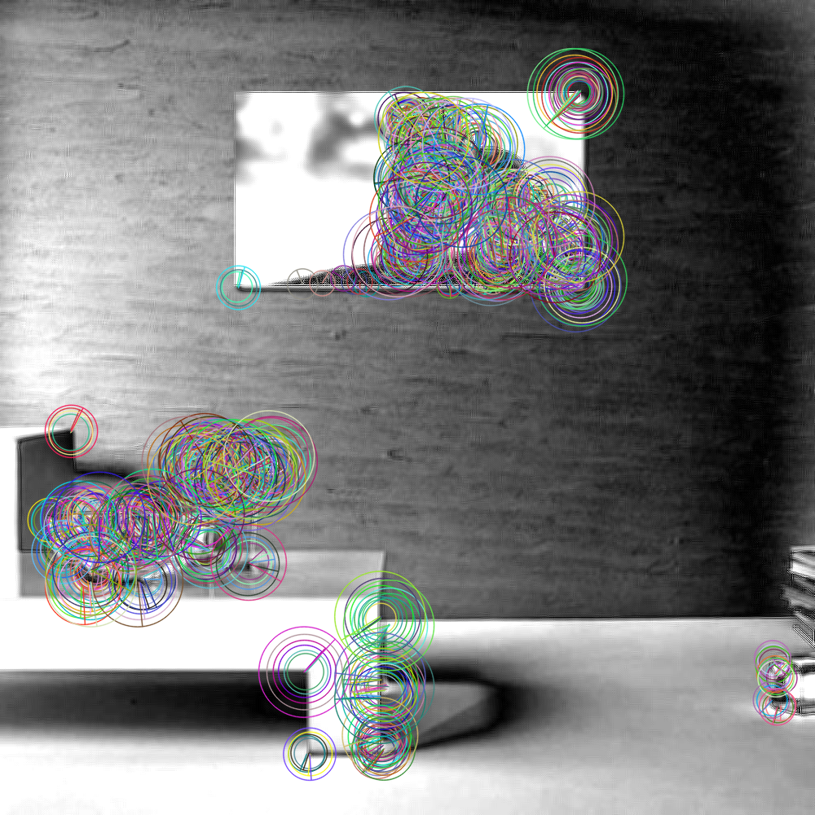
Réserve
  Méthode ORB :
    Oriented FAST and rotated BRIEF

